Slide 1
Blockchain ile Oylama Sisteminde Seçmene Özgü Soğuk Cüzdan
BIL 496
Dördüncü Sunum
Sefa Nadir Yıldız
Proje Danışmanı: Doç. Dr. Mehmet Göktürk
Mayıs 2019

Slide 2
İçerik
Proje Konusu Hatırlatma
Neler Yaptım ?
Nasıl Yaptım ?
Başarı Kriterlerimin Değerlendirilmesi
Kaynaklar

Slide 3
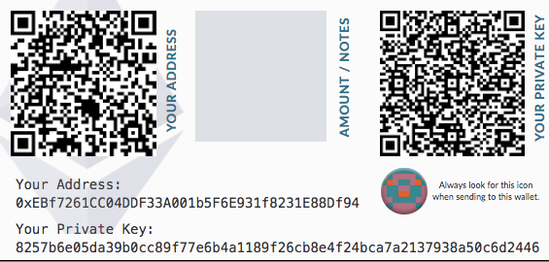

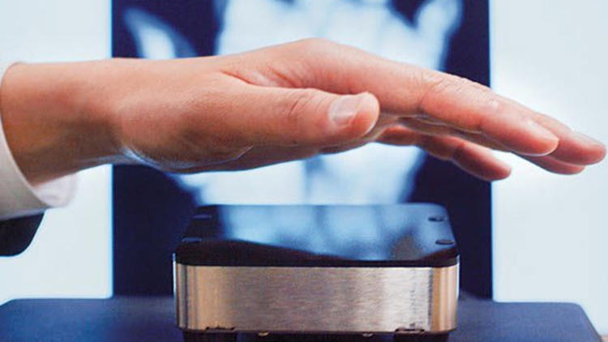

Proje Konusu Hatırlatma
Benim Projem nedir?
Oylama sistemlerinde, seçime olan katılımdaki hileyi önlemek, katılım sayısını, oy adedini eksiksiz ve doğru bir biçimde belirlemek için blockchain sistemi üzerinde el okuma cihazı kullanılarak her kişiye özgü bir soğuk cüzdan oluşturmaktır.

Slide 4
Neler Yaptım ?
Digital imzaları kayıt edebilmek için Block ve
Transaction Sınıfı ekledim.
Block Sınıfı içinde basit bir düzeyde mining işlemi gerçekleştiren mineBlock ve sonrasında bu işlemi iletim aşmasına eklemek için addTransaction methodu ekledim.
Oy gönderme işleminin doğru bir şekilde imzalandığını kontrol etmek için generateSignature ve verifySignature metotlarını ekledim.
Wallet sınıfına oy gönderme işlemleri için withdraw ve receive methodlarını ekledim
Oy kullanma ara yüzünü temel hatlarıyla tamamladım.

Slide 5
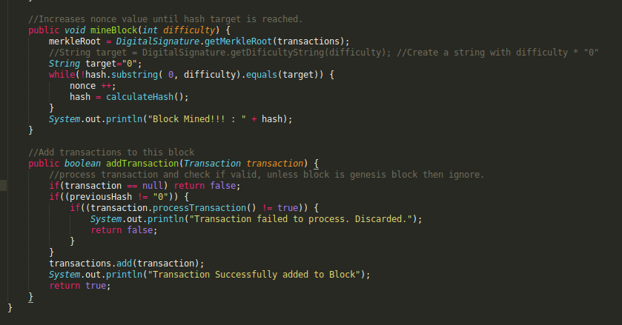
Nasıl Yaptım ?

Slide 6
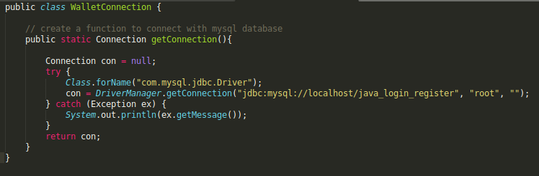
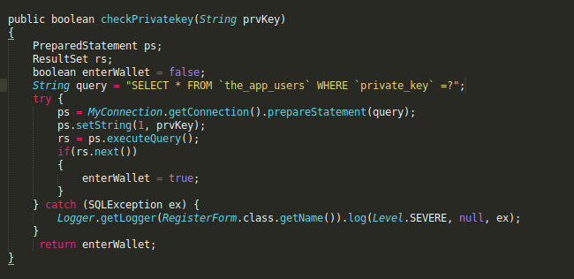
Nasıl Yaptım ?

Slide 7
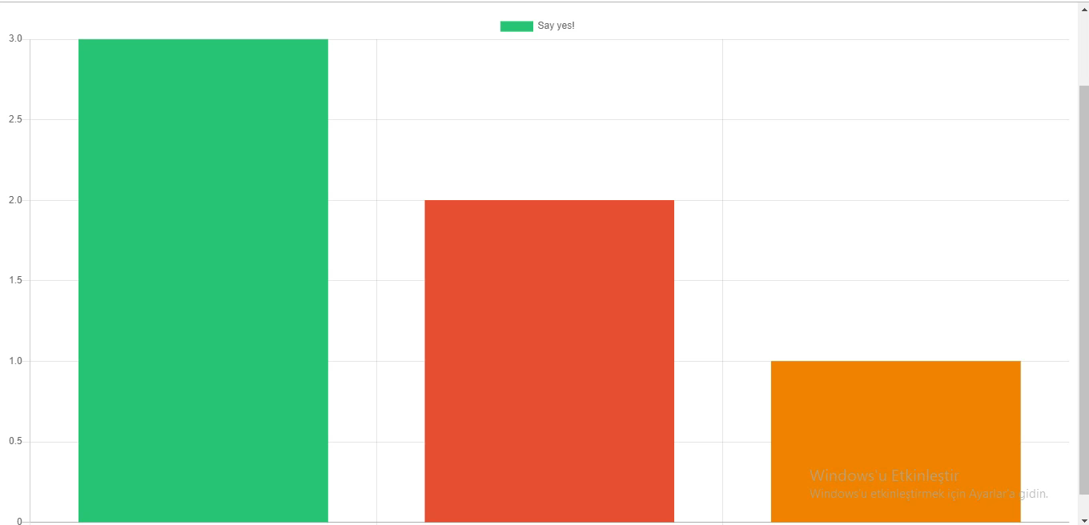
Oy Gönderme Demo

Slide 8
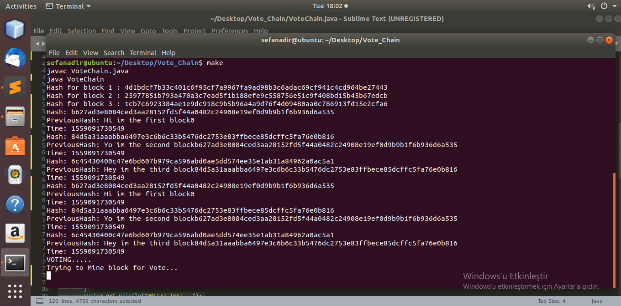
Oy Gönderme Mining

Slide 9
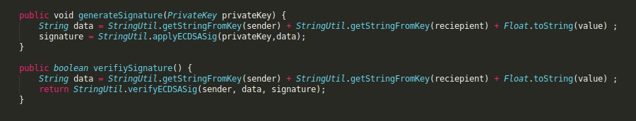
Nasıl Yaptım ?
İmza Oluşturma ve Doğrulama

Slide 10
Başarı Kriterleri
Projemin Başarı Kriterleri
Kimlik eşleştirme işleminin %100 doğrulukta çalışması
Oy gönderme işlemi sırasında transaction imzalama aşamasının yani oy gönderenin gerçekten bu işlemi kendisinin yaptığının ve sadece bir kez oy gönderdiğinin %100 kanıtlanması
Oy kullanma işleminin maksimum 2 dakika içinde tamamlanması

Slide 11
Kaynaklar
[1] Blockchain Asset
https://www.nasdaq.com/article/blockchain-is-about-to-change-how-asset-ownership-works-cm1149350
[2] Crowfunding Blockchain
https://www.nasdaq.com/article/a-new-era-of-crowdfunding-blockchain-cm1138237
[3] How Blockchains Could Change the World
https://www.mckinsey.com/industries/high-tech/our-insights/how-blockchains-could-change-the-world
[4] Wallet Addresse
https://support.blockchain.com/hc/en-us/articles/207746403-Wallets-Addresses
[5] Blockchain Wallet
https://blog.softwaremill.com/what-is-a-blockchain-wallet-bbb30fbf97f8
[6] Cold Wallets
https://www.investinblockchain.com/top-cold-wallets-for-storing-cryptocurrencies/
[7] Hot Wallet-Cold Wallet
https://blog.liquid.com/hot-wallet-vs-cold-wallet-how-should-you-store-crypto
[8] Blockchain and Cyber
https://www2.deloitte.com/tr/en/pages/technology-media-and-telecommunications/articles/blockchain-and-cyber.html
[

